Slide 1
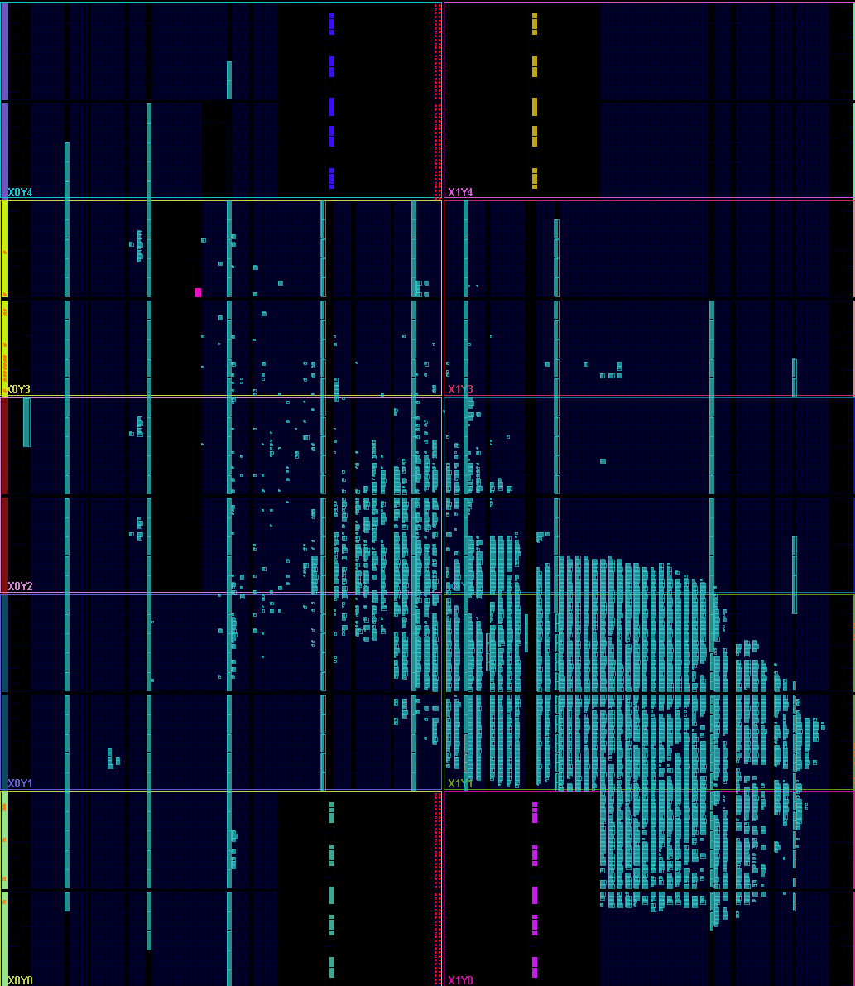

计算机系统能力培养大赛
决赛答辩
袁福焱 李果 李雅雯 江焰丰
指导老师：钟将 刘大江

Slide 2
0. 比赛成绩
初赛版本，频率85MHz，功能得分满分，性能得分48.130分，排名第6；
决赛版本，频率90MHz，IPC比值为28.156；能够成功启动PMON。

Slide 3
1. CPU设计
2. 系统软件
3. 总结展望

Slide 4
1. CPU设计
1. 流水线设计
2. 分支预测
3. Caches设计

Slide 5
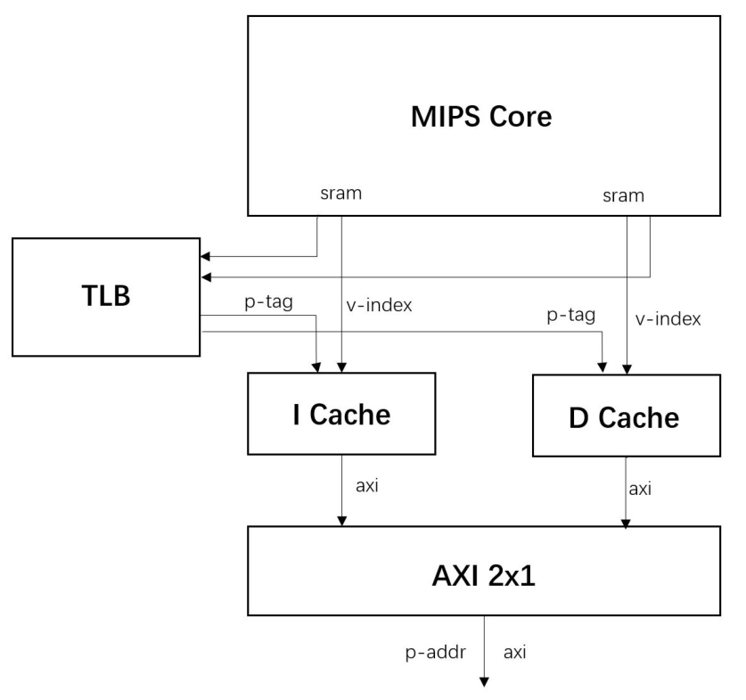
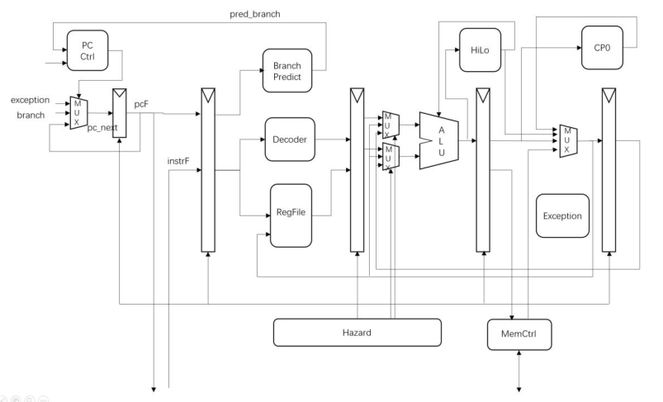
1. CPU设计 --流水线设计
PiplelineMIPS设计目标：
1. 模块化，代码结构清晰
2. 较为完善的cache
3. tlb支持，能运行操作系统
希望我们的努力能给之后的同学留下一个参考，为我们学校的教学改革尽一份力。

Slide 6
1. CPU设计 -- 分支预测
静态分支预测
---- 预测准确率低，某些测试程序预测准确率仅25%。
基于两位饱和计数的分支预测
---- 测试结果良莠不齐，仅少数程序预测准确率较高，部分程序预测准确率甚至低于50%。
基于局部历史的两位饱和计数的分支预测
---- 理解： 利用每条分支跳转指令的历史跳转记录来训练饱和计数器

Slide 7
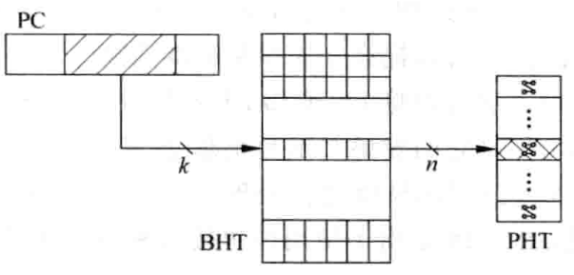
1. CPU设计 -- 分支预测
基于局部历史的两位饱和计数的分支预测
测试点 | 预测准确率
1 bitcount | 94%
2 bubble_sort | 65%
3 coremark | 75%
4 crc32 | 98%
5 dhrystone | 93%
6 quick_sort | 77%
7 select_sort | 94%
8 sha | 97%
9 stream_copy | 97%
10 stringsearch | 93%
配置参数：BHT：1024*6；PHT：64*2
---- 其中7个预测准确率均在93%以上，但是不足也很明显
---- 改进：后续将考虑使用哈希减少映射冲突。

Slide 8
1. CPU设计 -- Cache设计
一级I Cache和D Cache
4路组相联，块大小8字，每路大小为4KB(128 * 32B)
D Cache采用写回-写分配策略
采用伪LRU替换算法
支持burst传输
使用BRAM ip核组织Tag部分和数据块部分
20
7
5
addr
Tag
index
Byte offset
1
20
32*8
I-cache line
V
Tag
Data Block
1
1
20
32*8
d-cache line
V
D
Tag
Data Block

Slide 9
1. CPU设计 -- Cache设计
1. 写直达 vs 写回
7
9
写直达：简单，但效率很低
MissHandle
NoCache
4
5
HitJudge
3
6
写回：
1. 只有当cache line被替换时才需写回内存
2. 需要实现Cache指令维护一致性
10
8
2
IDLE
1
D Cache状态机

Slide 10
1. CPU设计 -- Cache设计
2. 直接映射 vs 组相联
伪LRU替换策略
直接映射：
简单，冲突时直接替换
way0
way0
0
1
way1
way1
访问way0后
1
0
way2
way2
组相联：
降低碰撞缺失；
大幅降低Cache的冲突缺失率；
0
0
way3
way3
表示可以替换way0
表示可以替换way2

Slide 11
1. CPU设计 -- Cache设计
3. 块大小一个字 vs 多个字
3x8译码器
mask[7:0]
cnt[2:0]
计数器
rvalid & rready
单字：
写缺失时的写cache逻辑很简单
组合逻辑
bram_wen[3:0][7:0][3:0]
AXI接口
evict_way
CPU-Cache
cpu_wen
way3
多字：
充分利用空间局部性（1次取指，7次命中）
复杂性体现在写回cache时需要精确控制写使能
data_bank0
data_bank1
data_bank7
…
…
…
way1
…
axi_rdata
data_bank0
data_bank0
data_bank0
way0
wen
wdata
addr
wen
wdata
addr
wen
wdata
addr
cpu_wdata
data_bank0
data_bank1
…
data_bank7
wen
wdata
addr
wen
wdata
addr
…
wen
wdata
addr
addr_index

Slide 12
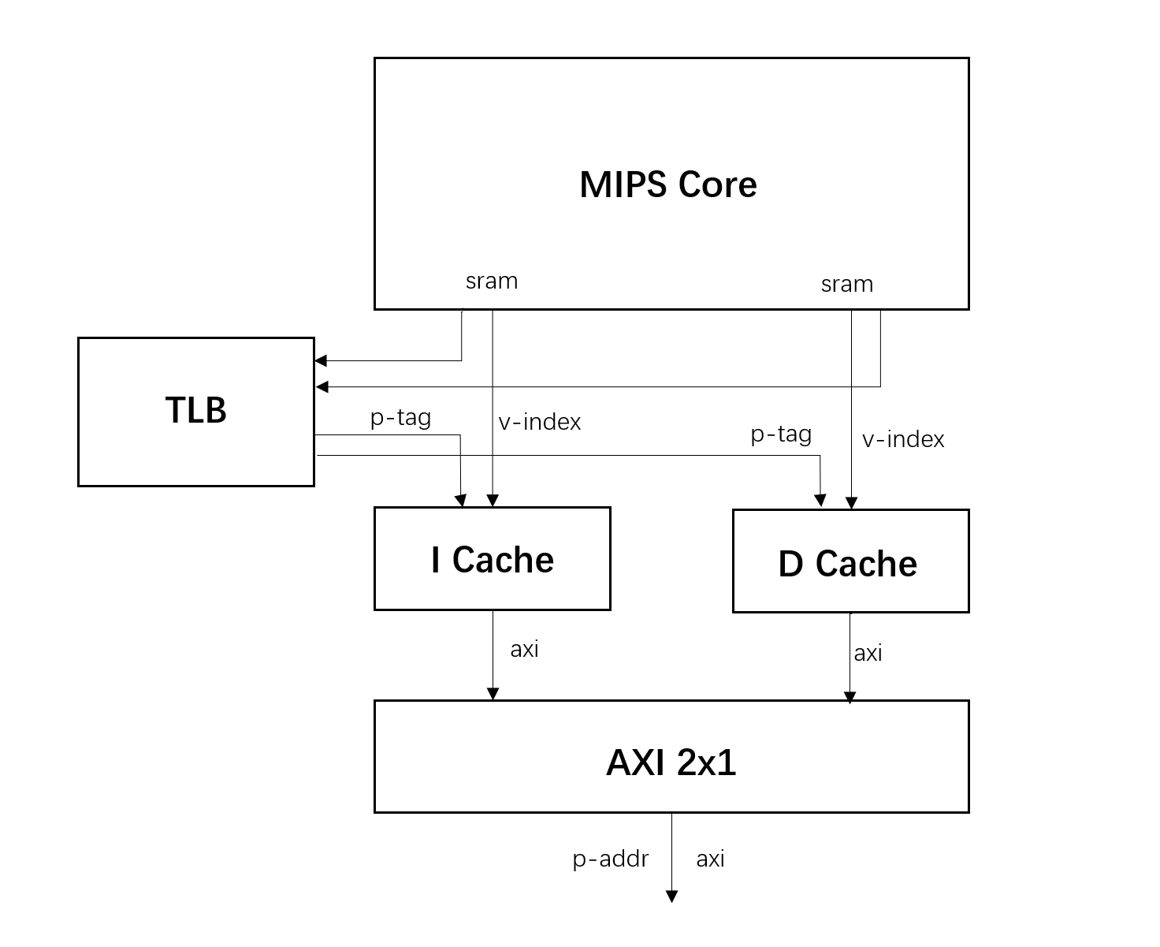
1. CPU设计 -- Cache设计
4. 虚拟cache vs 物理cache
物理cache:
优点：简单，直接添加一层模块；
缺点：但是限制CPU频率；
虚拟cache:
优点：cache命中时可以不访问TLB；
缺点：重名问题（多个虚拟地址映射到同一个物理地址）
特殊的物理Cache(虚拟index，物理tag):
要求：页大小等于cache一路的大小
通过扩大相联度来增大cache容量

Slide 13
1. CPU设计 -- Cache设计
测试点 | 指令cache命中率 | 数据cache命中率 | (I-cache-hit and d-cache-miss) / d_total
1 bitcount | 99% | 95% | 5%
2 bubble_sort | 95% | 99% | 1%
3 coremark | 95% | 98% | 1%
4 crc32 | 99% | 99% | 2%
5 dhrystone | 95% | 82% | 18%
6 quick_sort | 96% | 99% | 1%
7 select_sort | 98% | 99% | 1%
8 sha | 99% | 99% | 1%
9 stream_copy | 98% | 91% | 9%
10 stringsearch | 96% | 90% | 10%
TODO：
1. 多级Cache
一级cache私有，二级cache共享
Inclusive vs Exclusive
2. 预取

Slide 14
2. 系统软件
1. MMU设计
2. 添加指令
3. 成果展示

Slide 15
2. 系统软件 -- MMU设计
TLB共有8个表项，指令和数据共用。
相关TLB指令：TLBP、TLBR、TLBWI、TLBWR
相关CP0寄存器：EntryHi、Index、EntryLo……
查找逻辑
读取逻辑
Inst_vaddr
find_index1
Pipe
Reg
index1
Inst_pfn
data_vaddr
find_index1
index2
EntryLo0 (1)
data_pfn
TLB表项
Pipe
Reg
EntryHi_in
find_index3
index3
CP0
Index_in
TLBP
MMU模块有三种不同的访问逻辑：指令虚实地址翻译；数据虚实地址翻译；TLBP、TLBR;
我们根据不同的访问逻辑，移动相关寄存器，使得时序最优化。

Slide 16
2. 系统软件 -- 添加指令
为了运行系统软件，我们的 CPU 进行了如下修改：
1. 实现了 MIPS32 Release1 中除 CP1，JTAG 外的 100 条指令(perf, sync, wait实现为 nop)。
2. 实现 11 种异常。
3. 实现 MIPS32 Release1 要求的 20 个 CP0 寄存器(TagHi, TagLo 简易实现)。

Slide 17
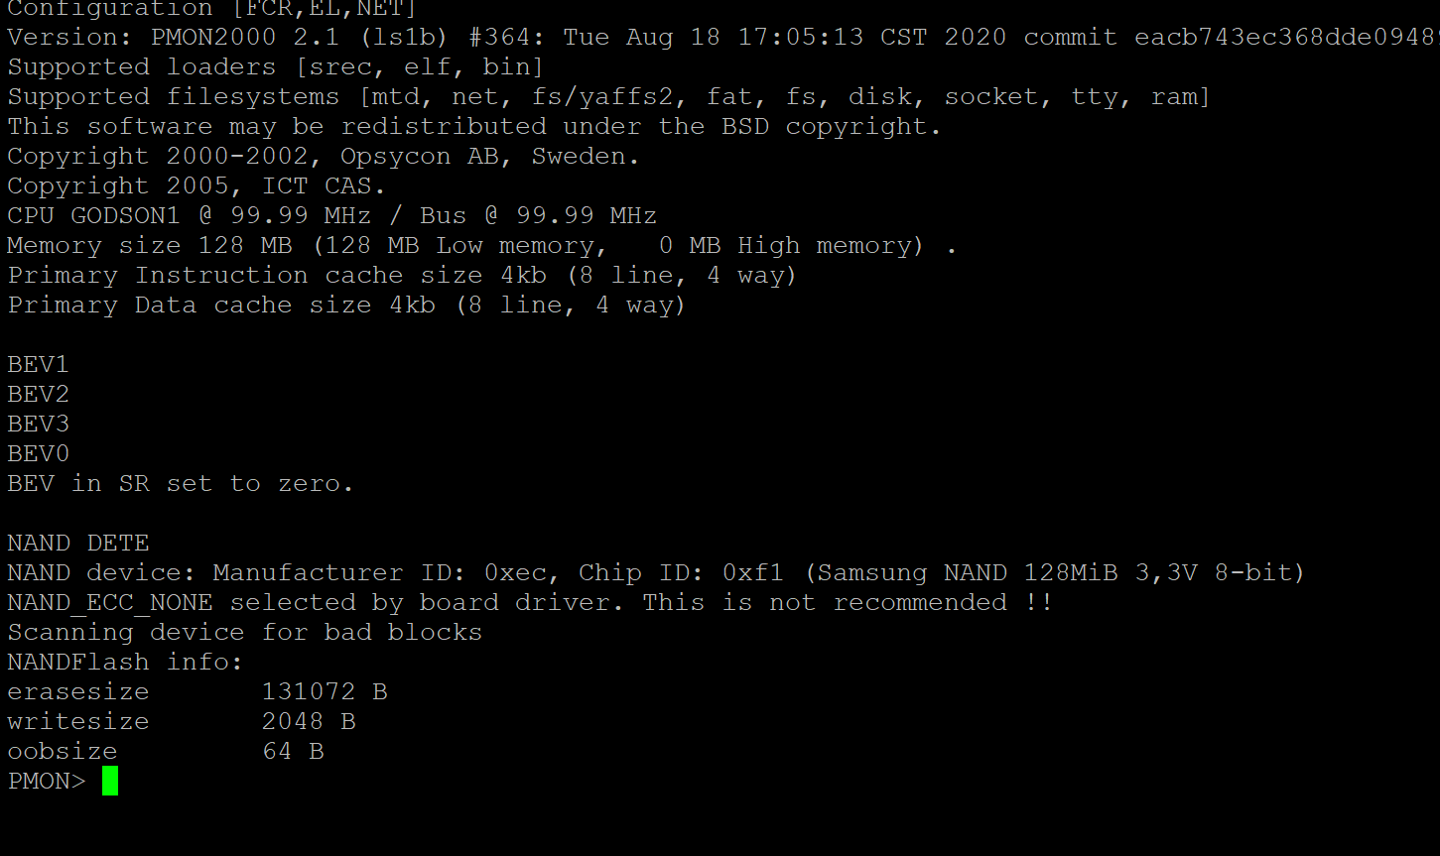
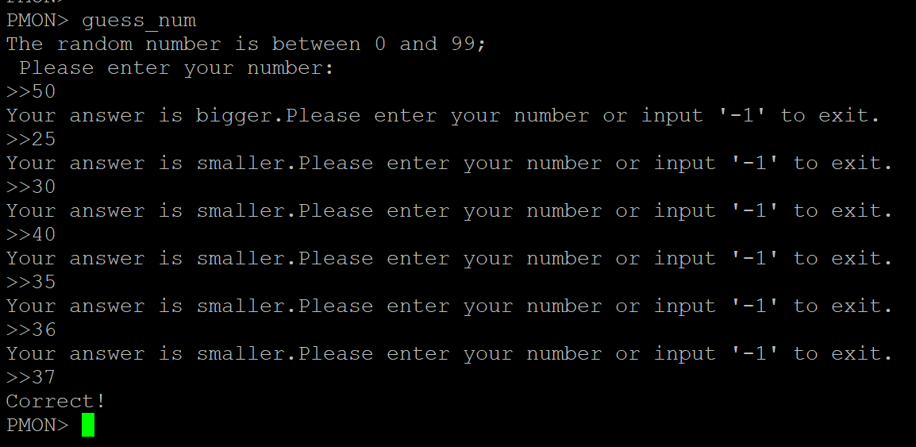
2. 系统软件 -- 成果展示
1. 打印启动信息，启动PMON成功
2 .修改PMON源码，成功运行“猜数”小程序

Slide 18
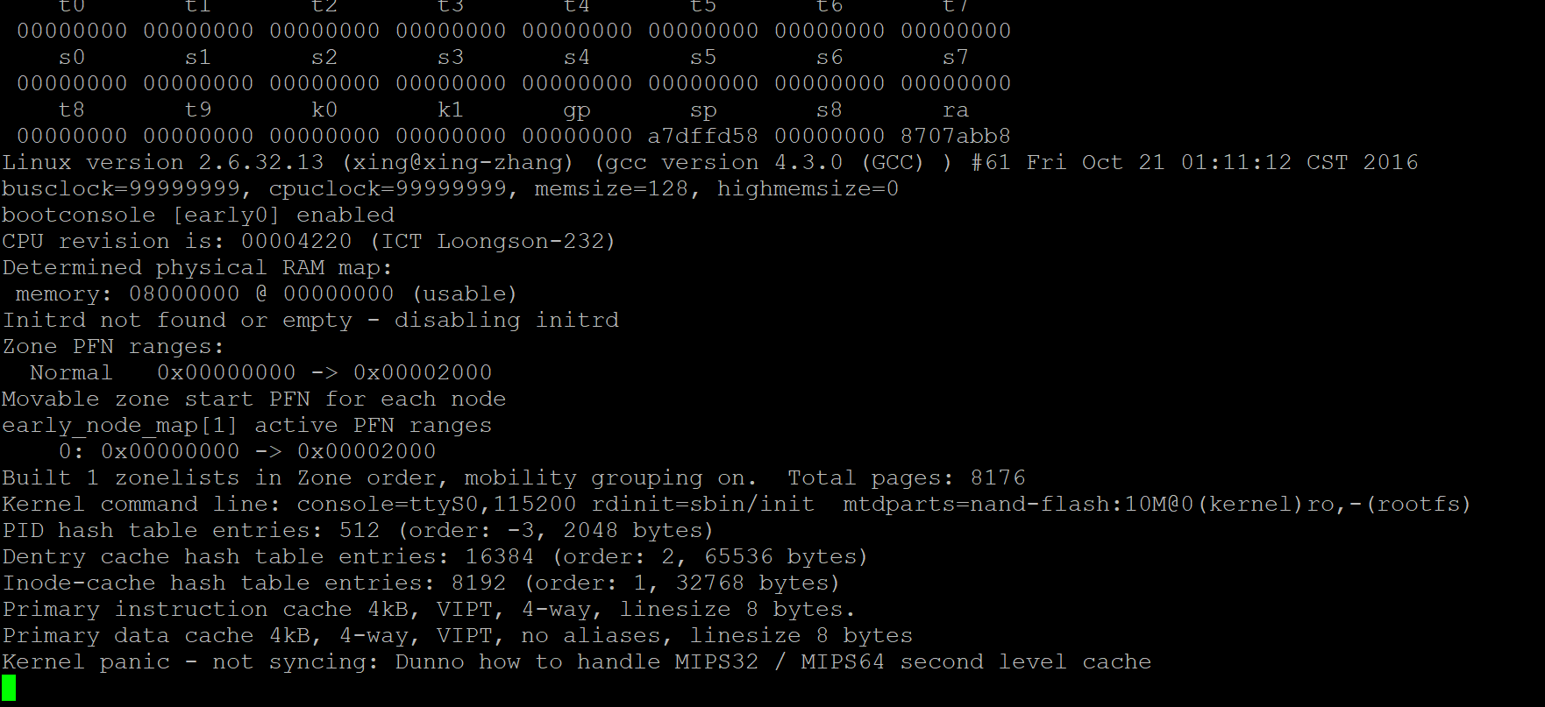
2. 系统软件
3. 加载linux内核成功，但是启动linux内核失败

Slide 19
3. 总结展望
相对于去年，我们做出了如下尝试
添加分支预测模块，提高主频。
将cache实现为AXI接口，支持同时读写请求，提升IPC。
实现了较为完善的cache。并行访问结构，四路组相联，burst传输，伪LRU算法。提高IPC。
反思重构代码，优化关键路径，提高主频；优化控制逻辑，提高IPC。
eg:
在指令地址翻译中，TLB拆分为两级访问；
使用双端口bram实现cache，减少延时以及支持同时读写cache；
修改数据前推旁路网络逻辑。
添加TLB，以支持运行系统软件。

Slide 20
3. 总结展望
基于以上尝试，取得了如下成果
 | 往届比赛 |  | 此次比赛
 | 我们队伍 | 学校层面 | 我们队伍
主频 | 40MHz | 80MHz | 初赛提交版本: 85MHz
 |  |  | 初赛后续调试版本（非提交）：100MHz
 |  |  | 决赛提交版本(含TLB)：90MHz
性能得分 | 22 | 35 | 初赛提交版本: 48（排名第6）
 |  |  | 初赛后续调试版本（非提交）：55
IPC比值 | （未进入决赛） | 23.500 | 28.156
系统软件 | 无 | 尝试启动PMON失败 | 1. 成功启动PMON，并且成功运行移植的“猜数”小程序。 2. 成功加载linux内核，但是启动失败。
进步：
1. 在性能方面上实现了较大的进步，初赛性能得分提升了150%。
2. 在系统软件方面实现了零的突破，成功启动并运行PMON，并且成功运行移植小程序。

Slide 21
3. 总结展望
虽然取得了以上成果，但是仍然有很多需要学习努力的地方：
1. 在CPU设计方面，可以尝试超标量，多发射等；可以提高分支预测的精度；可以增加二级cache，实现预取等。
2. 在Soc设计方面，支持更多的外设，比如键鼠和显示器等；
3. 在系统方面，可以尝试支持运行linux系统。

Slide 22
请专家评委指导指正

